Slide 1


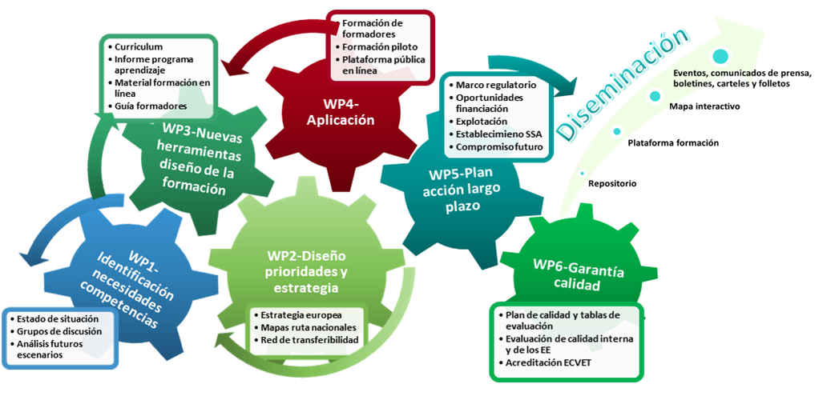






































Co-financiado por el Programa Erasmus+ de la Unión Europea
www.erasmus–fields.eu
Abordar las necesidades de nuevas competencias, actuales y futuras, para la sostenibilidad, digitalización y bioeconomía en agricultura: Agenda y estrategia europea de capacidades.
El cambio climático, la ”ecologización” de productos y procesos, la reutilización de productos secundarios, la mayor complejidad de la cadena y la mayor disponibilidad de información plantean nuevos retos y oportunidades para la agricultura. Sin embargo, para abordar y responder con éxito a estos desafíos, la agricultura y la silvicultura necesitan nuevos modelos de negocio y competencias. La identificación de las necesidades de competencias, tanto nuevas como existentes, en materia de bioeconomía, sostenibilidad y para el uso de la tecnología digital, es de suma importancia para desarrollar un enfoque estratégico capaz de mantener un sector agrícola europeo competitivo y sostenible a largo plazo. El enfoque de FIELDS, partiendo de las tendencias actuales y futuras y de las necesidades de competencias, desarrolla una estrategia europea sostenible para abordar estas carencias de capacitación.
Dado que los problemas y las oportunidades de la agricultura difieren mucho de un país a otro, la estrategia de la UE se adaptará a siete países. Se ocupará de las acciones específicas de cada país, los perfiles profesionales y el material de formación para adecuarse a las necesidades del país en línea con las normas de calidad de la UE (ESCO, EQAVET, ECVET), de tal forma que permita la movilidad de los alumnos en toda Europa.
Coordinador: Universidad de Turín (UNITO) (Italia) - Duración: 01.01.2020 – 31.12.2023
Contactos: Patrizia Busato patrizia.busato@unito.it - Remigio Berruto remigio.berruto@unito.it - Francesca Sanna francesca.sanna@unito.it
El enfoque multi-actor del proyecto FIELDS, con 30 socios de 12 países (instituciones de enseñanza superior, proveedores de EFP, representantes del sector agrícola y forestal y de la industria agroalimentaria), aportará orientaciones para afrontar los complejos problemas a los que se enfrenta la agricultura de la UE en la actualidad
ESTRATEGIA SECTORIAL PARA EL DESARROLLO DE COMPETENCIAS
ACREDITACION ECVET
MATERIAL PARA LA FORMACION DE FIELDS
MAPA DE ORGANIZACIONES Y PROVEEDORES DE EFP:
shorturl.at/bdv25
Formación completa compuesta por 4 módulos traducidos y preparados para 7 idiomas disponibles a través de la plataforma de aprendizaje abierto
Durante el proyecto se establecerá un SSA de agricultura con un memorando de entendimiento firmado por 50 socios dentro de la asociación FIELDS y de fuera del consorcio, con el fin de aprovechar el marco normativo y las oportunidades a nivel de la UE y de los países, al tiempo que se proponen iniciativas concretas y prácticas para hacer frente a los retos en materia de competencias, garantizando la movilidad de los trabajadores dentro de las industrias agrícola, forestal y agroalimentaria.
COMPETENCIASCOMUNES Y “BLANDAS”
BIO-ECONOMÍA
SOSTENIBILIDAD
DIGITALIZACION
@Sprojectfield Acuerdo 612664-EPP-1-2019-1-IT-EPPKA2-SSA-B

